Slide 1
Организация внеурочной деятельности в рамках программы
«Финансовая грамотность»
(из опыта работы ГБОУ гимназии № 433
Курортного района Санкт-Петербурга)
Хотякова Екатерина Владимировна,
учитель экономики и технологии
ГБОУ гимназии № 433 Курортного района
Санкт-Петербурга

Slide 2
Повышение квалификации
Программа «Содержание и методика преподавания
курса финансовой грамотности различным категориям
обучающихся» НИУ «ВШЭ», 2018г.
2.Программа «Формирование финансовой грамотности
обучающихся с использованием интерактивных
технологий и цифровых образовательных ресурсов»
НИУ «ВШЭ»,2021 г.

Slide 3
Курс внеурочной деятельности
«Учимся разумному финансовому поведению»
Курс рассчитан на 34 часа в 5-х классах
проведение занятий- 1 раз в неделю

Slide 4
Цель: формирование у учащихся знаний, умений и навыков, необходимых для эффективного управления личными финансами.
Задачи:
удовлетворение познавательных потребностей обучающихся в области финансов, формирование умений и способах финансово грамотного поведения.
приобретение опыта в сфере финансовых отношений в семье; применение полученных знаний и умений для решения элементарных вопросов в области экономики семьи; развитие собственной финансовой грамотности и выработка экономически грамотного поведения, а также способов поиска и изучения информации в этой области;
воспитание интереса учащихся к дальнейшему получению знаний в сфере финансовой грамотности, к учебно-исследовательской и проектной деятельности в области экономики семьи

Slide 5
Содержание программы
Модуль 1. «Доходы и расходы семьи. Личный бюджет»»
Что такое деньги. Из чего состоят доходы и расходы семьи. Учимся анализировать собственные доходы и расходы и составлять личный бюджет.
Модуль 2. Риски потери денег и имущества и как человек может от этого защититься
Что такое страхование и для чего оно необходимо. Что и как можно страховать. Как работает страховая компания. Исследуем, что застраховано в семье и сколько это стоит

Slide 6








Учебно-методический комплекс

Slide 7
Применение УМК по Финансовой грамотности, как дополнительного источника информации на уроках экономики
Темы из рабочей программы по «Экономики» 10-11 класс
учебник А.П. Киреева «Экономика» (базовый уровень)
Семейное имущество
и семейный бюджет
Деньги
Налоги
Содействие бизнесу
Стартап
Вклады
Кредит
Банковские услуги
Пенсия Фондовый рынок

Slide 8


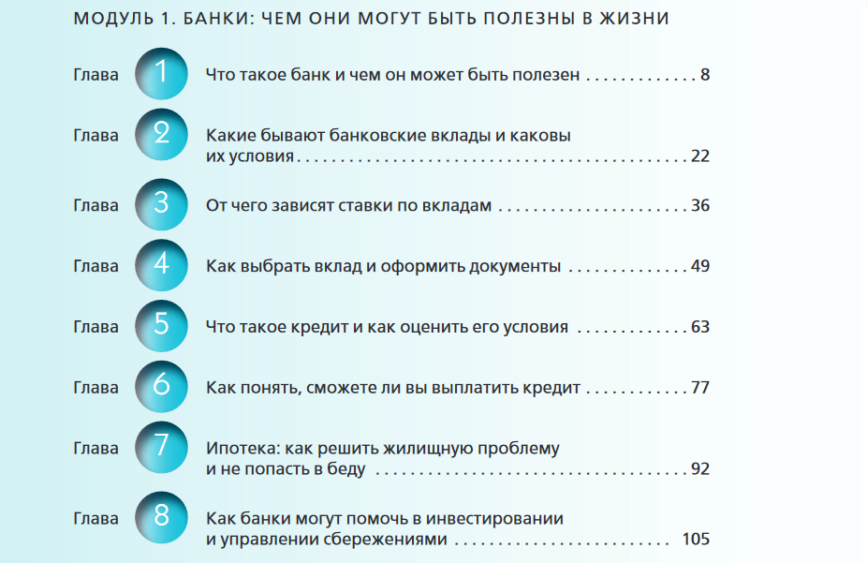
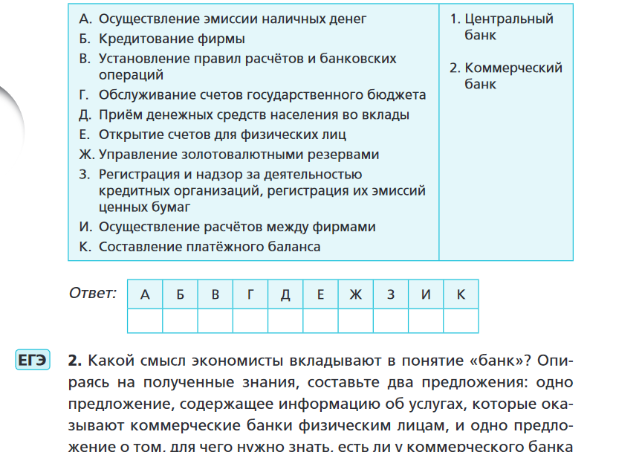

Slide 9
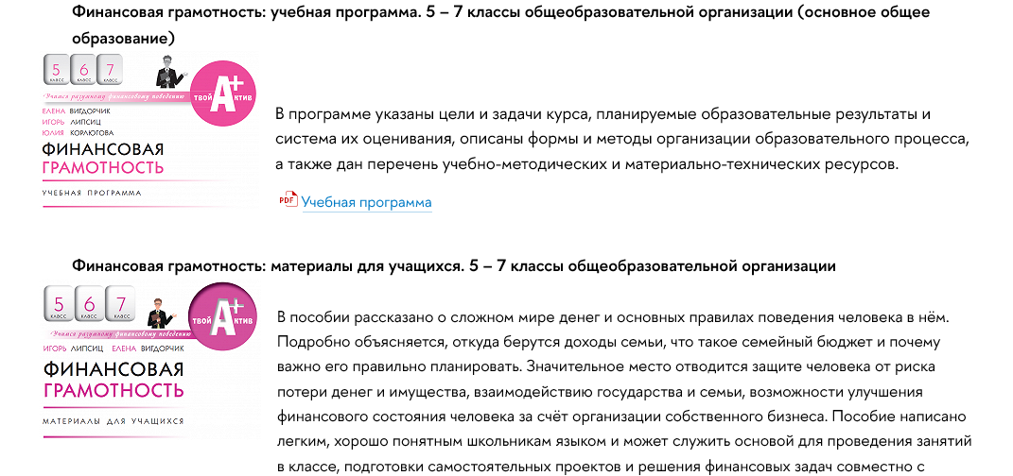
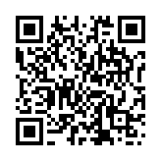
НИУ ВШЭ Центр «Федеральный методический центр по финансовой грамотности системы общего и среднего профессионального образования»
https://fmc.hse.ru/methodology?ysclid=ld8nn6h7tv735036063

Slide 10
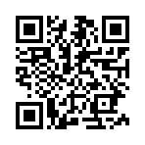
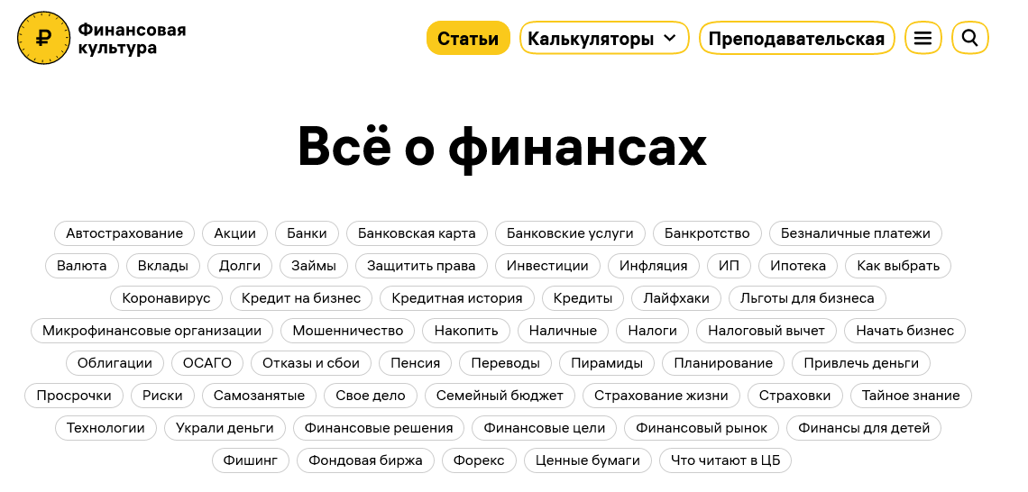
Интернет-ресурсы, используемые в работе
https://fincult.info/articles/

Slide 11
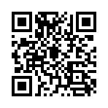
https://fincult.info/entertainment/

Slide 12
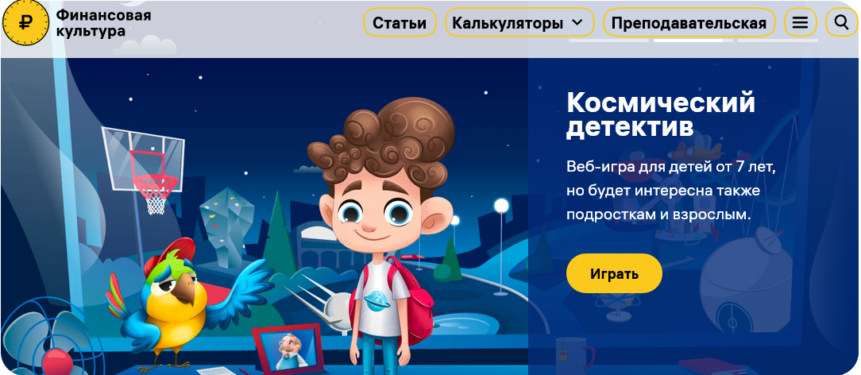
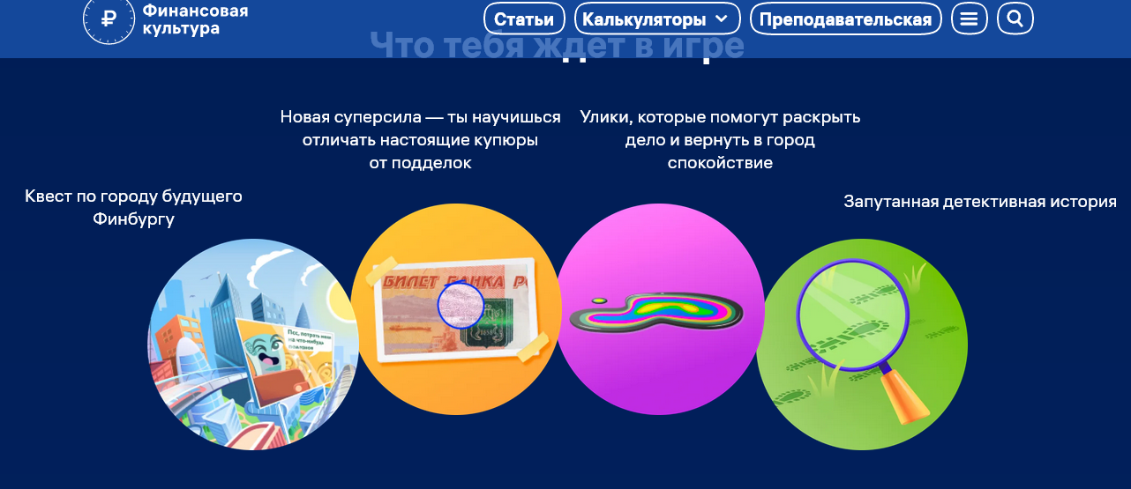

Slide 13


Slide 14
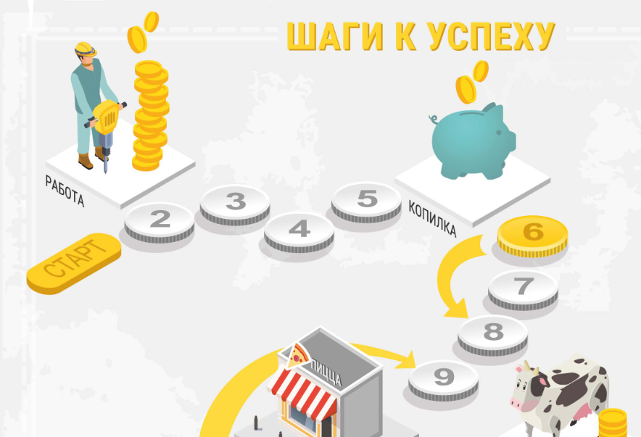
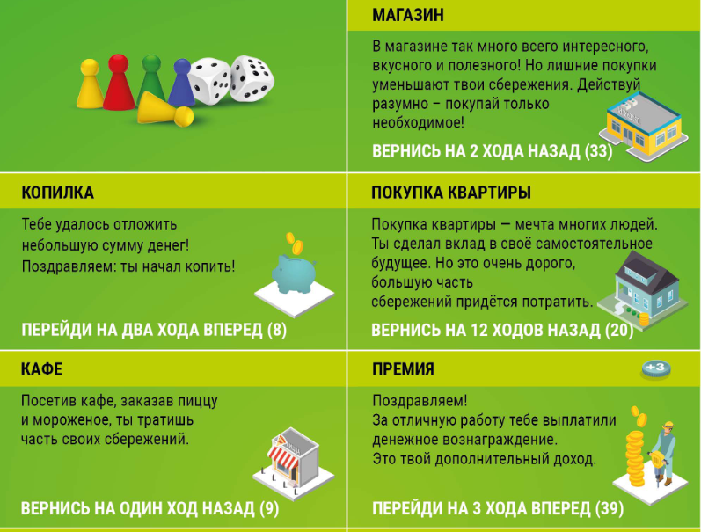

Slide 15
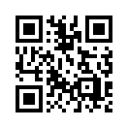

Образовательные проекты ПАКК
https://edu.pacc.ru/

Slide 16
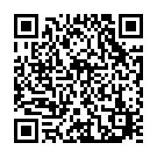
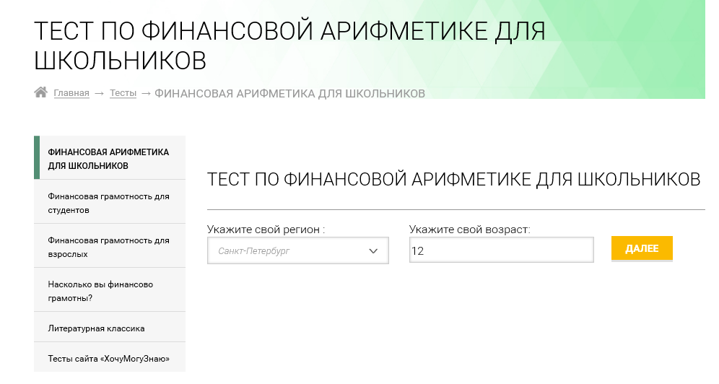
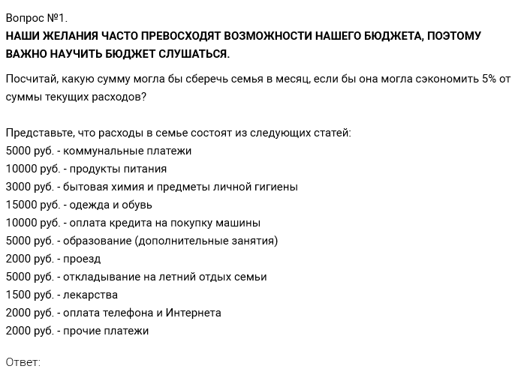
Ваши финансы. РФ
https://vashifinancy.ru/tests/test-po-finansovoy-arifmetike-dlya-shkolnikov/

Slide 17
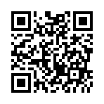
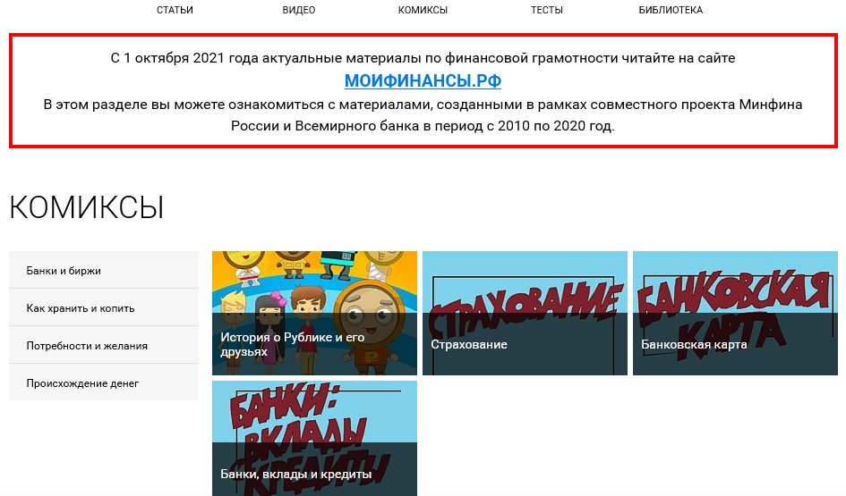
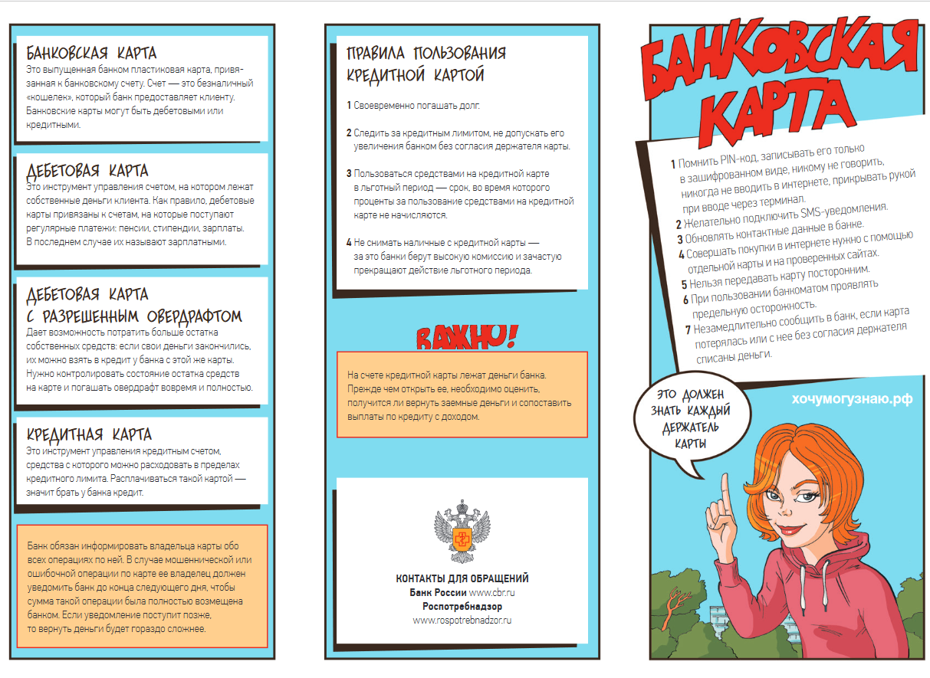
https://vashifinancy.ru/child/comics/

Slide 18
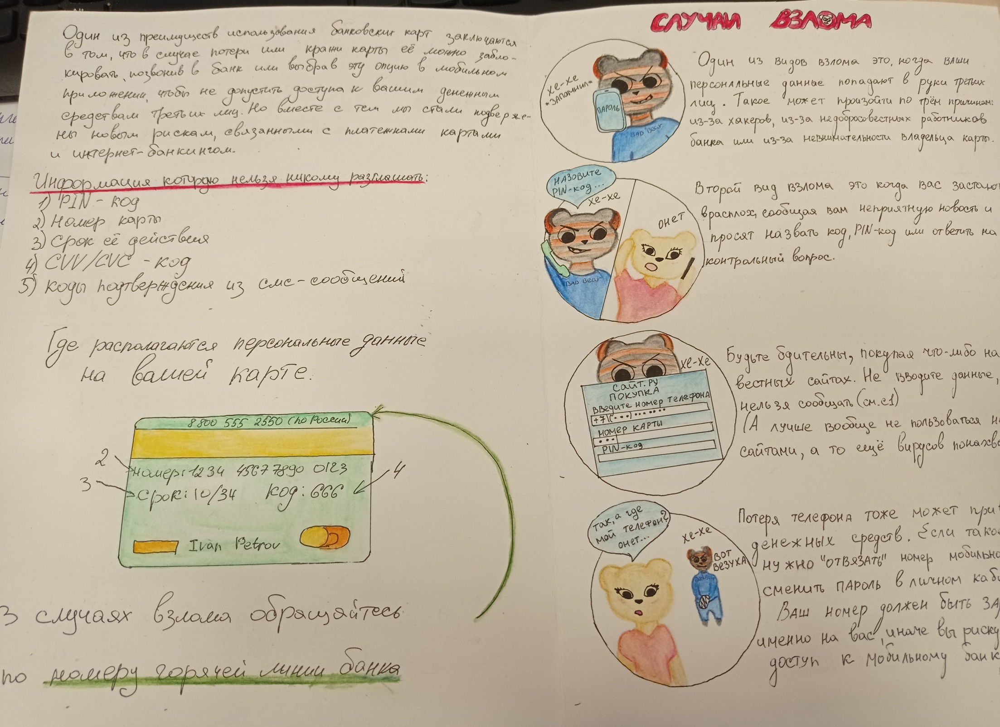

Slide 19
Раздаточный материал
№ | Планируемые расходы семьи Сказочных на месяц | Сумма, руб.
1 | Обеды в столовой «Скатерть-самобранка» для папы (220 руб.*22 рабочих дня) | 4400
2 | Обеды в столовой «По щучьему велению» для мамы (250 руб. *22 рабочих дня) | 5500
3 | Новый ошейник для Артемона | 500
4 | Оплата электричества по счетчикам | 400
5 | Кроссовки для Емели | 2500
6 | Квартплата за избушку | 2500
7 | Спортивная секция Аленушки (300 руб.*5 занятий) | 1500
8 | Бытовая химия для уборки избушки | 1000
9 | Ужины в ресторане «Змей Горыныч» | 2500
10 | Покупка печки | 25000
11 | Корм для Мурки и Артемона | 500
12 | Оплата живой воды по счетчикам | 1200
13 | День рождения Аленушки | 5000
14 | Покупка продуктов в магазине «Цветик-семицветик» | 23000
15 | Компенсация за разбитое Емелей окно в школе | 1000
16 | Штраф за превышение скорости на ковре-самолете | 500
 | ИТОГО | 77000
Распределите расходы на обязательные и необязательные.
Доходы семьи Колобковых в данном месяц составляют: 70000 руб. Какие расходы можно сократить, чтобы семья уложилась в сумму своих доходов?

Slide 20

Все ли риски подлежат страхованию?
Викторина «Страховой случай»
Страховой случай - True or false (wordwall.net)

Slide 21



Трудности при проведении занятий
Постоянно меняющийся состав учащихся в группах
Занятия проводились на 7 уроке
- Разные финансовые возможности семьи

Slide 22


Положительные стороны
-Занятия можно проводить в игровой форме, используя онлайн сервисы и настольные игры
-Индивидуальный подход к каждому ученику
-Возможность разбирать дополнительные темы по финансовой грамотности , которые интересуют ребят

Slide 23
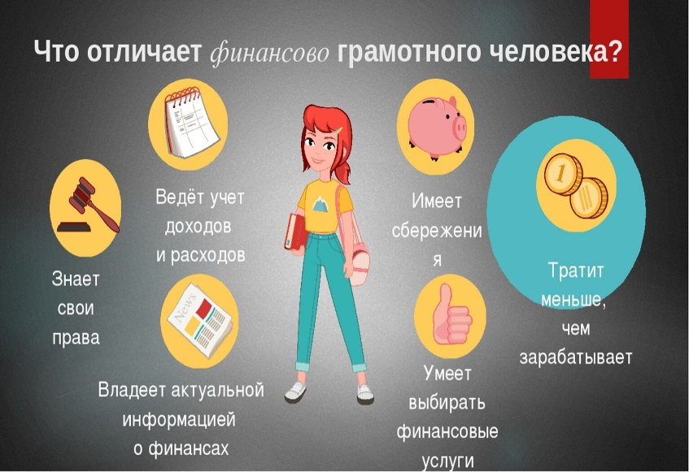

Результаты освоения учащимися
курса внеурочной деятельности
«Учимся разумному финансовому поведению»
1.Заинтересованность учащихся в продолжении освоения
финансовой грамотности
2.Знания, полученные на занятиях применяют в жизни
3.Желание участвовать в олимпиадах, конкурсах
по финансовой грамотности

Slide 24
Благодарю за внимание!

